Slide 1


Introducción a la Lógica de Programación
El ADN del Software · Sesión 01
DESARROLLO DE SISTEMAS DE INFORMACION

Slide 2
PREGUNTA DE INICIO
El Robot y el Té
El Reto
La Orden Correcta
Imagina que tienes un robot sin cerebro delante de ti. Tu misión: enseñarle a preparar una taza de té. ¿Cómo se lo explicas?
Tomar una taza limpia
Hervir agua hasta 100°C
El Error Común
Verter el agua en la taza
Introducir la bolsa de té
Si simplemente dices "Pon la bolsita en el agua", el robot podría tirarla a un charco en el piso. ¿Por qué? No fuiste lo suficientemente específico.
La Verdad Incómoda
La computadora es increíblemente rápida, pero también increíblemente tonta. Hace exactamente lo que le dices, incluso si le ordenas que se destruya a sí misma.

Slide 3


Conceptos Básicos: No Son Sinónimos
Antes de comenzar a programar, debemos distinguir entre conceptos que parecen similares pero tienen diferencias cruciales.
Dato
Información
Es la materia prima sin procesar. Ejemplos: "25", "Rojo", "Cusco".
Es el dato procesado con contexto y significado. Ejemplo: "La temperatura en Cusco es 25°C".
Por sí solo no sirve para nada. Es como tener ingredientes sin receta.
Sirve para tomar decisiones. Es el plato preparado que puedes consumir.
Tu rol como programador: Construir máquinas inteligentes que coman Datos crudos y produzcan Información útil.

Slide 4
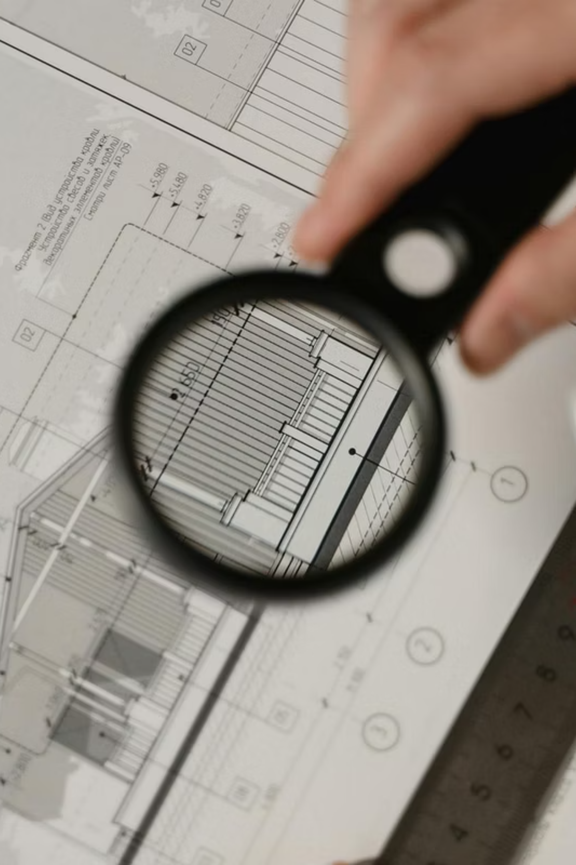


Algoritmo vs. Programa
Algoritmo
Es la receta universal. Una serie de pasos lógicos y finitos que resuelven un problema, independientemente del lenguaje de programación.
Ejemplo: "Para hacer café: hervir agua, añadir café, filtrar, servir".
Programa
Es el plato cocinado. La traducción del algoritmo a un lenguaje específico como Java, Python o C++.
Ejemplo: El mismo café preparado en una cafetera italiana o en una prensa francesa.

Slide 5
ANALOGÍA CLAVE
El Arquitecto y el Albañil
El Arquitecto
El Albañil
El Desastre
Algoritmo
Programa
Error de Lógica
Es el plano de la casa. Define la estructura lógica: dónde va la puerta, cuántas habitaciones, la distribución.
Pone los ladrillos siguiendo fielmente el plano. No cuestiona, solo ejecuta con precisión.
Si el plano dice "puerta en el techo", el albañil la construirá ahí. El código será perfecto, pero la casa será inútil.
No inventa, solo construye.
No usa ladrillos, usa ideas.
Lección fundamental: Primero sé arquitecto (diseña la lógica), luego albañil (escribe el código). Un error en el plano arruina toda la construcción.

Slide 6
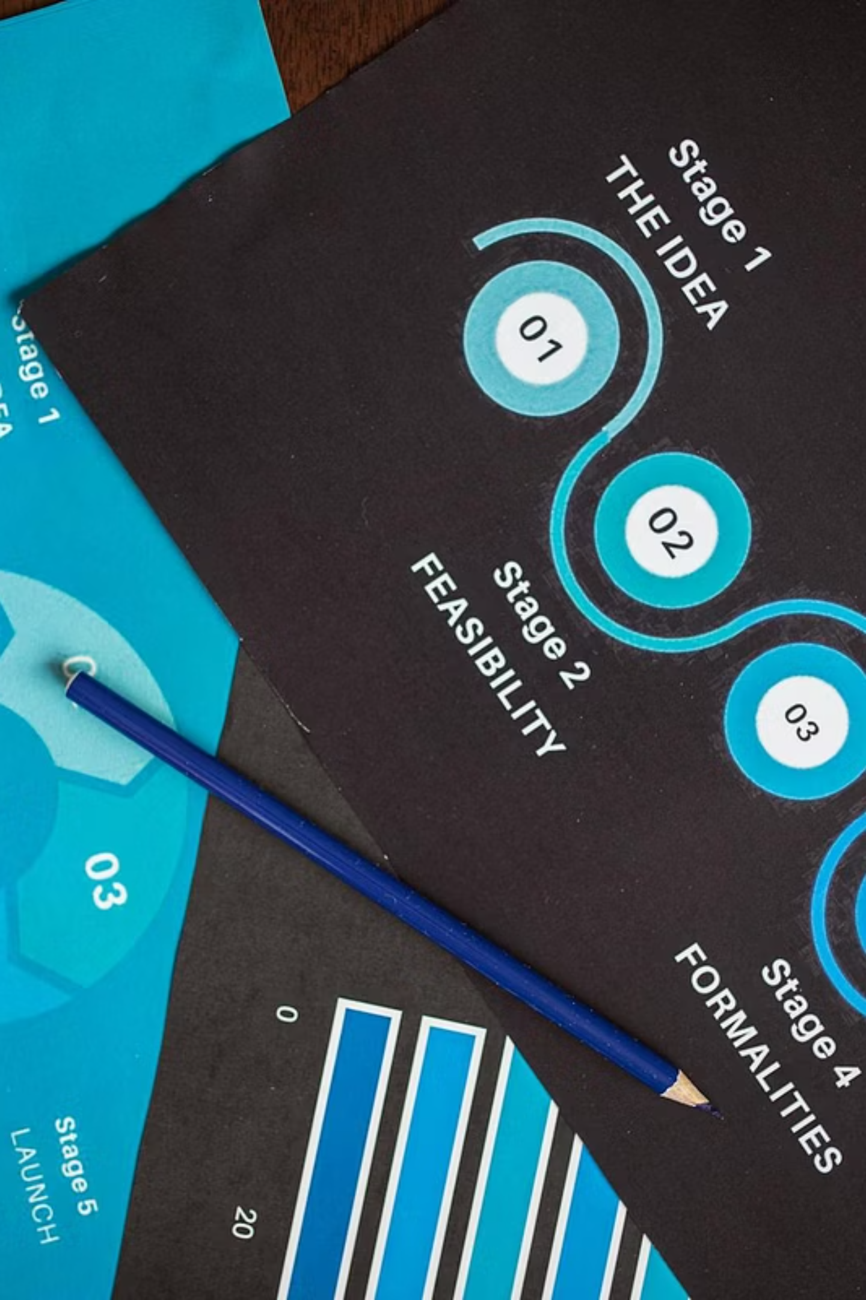
Fases de Resolución: El Ciclo del Experto
El programador novato va directo a escribir código. El experto sigue un ciclo metódico que garantiza calidad y evita desastres.
01
Análisis
Entender profundamente QUÉ se pide. Hablar con el cliente, identificar requisitos, aclarar dudas.
02
Diseño
Diseñar CÓMO se va a resolver. Crear diagramas de flujo, escribir pseudocódigo, planificar la estructura.
03
Codificación
Traducir el diseño a un lenguaje de programación específico. Esta es la fase más corta si las anteriores se hicieron bien.
04
Pruebas
Buscar y eliminar "bugs" (errores). Verificar que el programa funciona en todos los escenarios posibles.

Slide 7

ATENCIÓN
El Costo del Error
No todos los errores cuestan lo mismo. El momento en que detectas un fallo determina cuánto dinero y tiempo perderás.
$1
$100
Fase de Diseño
Sistema en Producción
Corregir un error de lógica en papel o pizarra cuesta muy poco. Solo tiempo de reflexión.
Corregir el mismo error cuando miles de usuarios usan el sistema es 100 veces más caro.
La Regla 1:100
Conclusión: El papel aguanta todo y es barato de corregir. El código en producción no perdona.
Esta proporción no es una exageración, es una realidad documentada en la industria del software. Incluye:
Tiempo del equipo de desarrollo
Despliegue de actualizaciones urgentes
Compensación a clientes afectados
Daño reputacional de la empresa

Slide 8
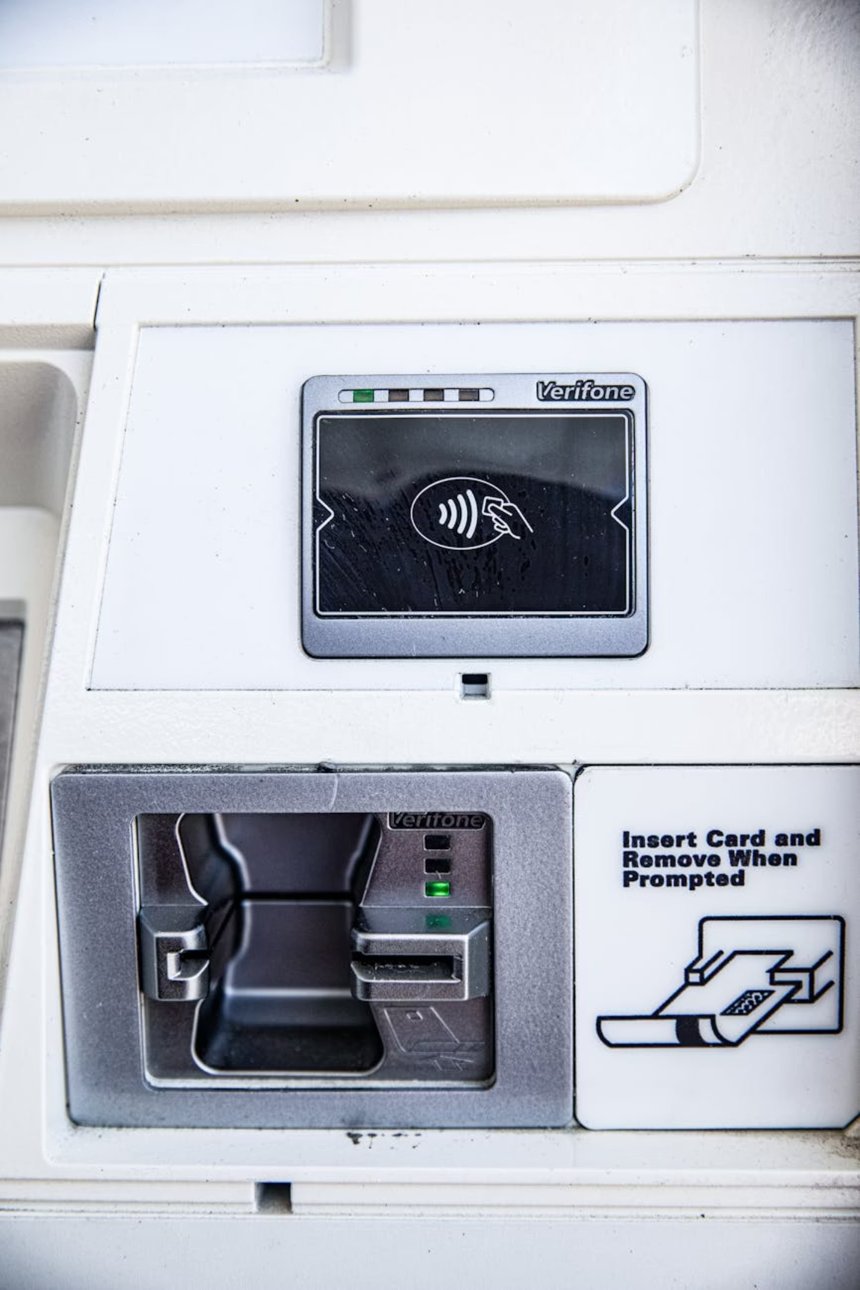
CASO REAL
El Cajero Automático de Caja Cusco
Reto de diseño: Crear la lógica para que un cajero automático entregue dinero de forma segura.
1
Lógica Fallida (Sin validación)
Leer Saldo del cliente
Leer Monto solicitado
Entregar Dinero
Problema: El cajero regalaría dinero a quien tiene saldo cero. ¡Un desastre financiero!
2
Lógica Correcta (Con condicional)
Leer Saldo y Monto solicitado
SI Monto > Saldo ENTONCES Mostrar "Saldo Insuficiente"
SINO Restar del Saldo y Entregar Dinero
Resultado: Sistema seguro que protege el dinero del banco y del cliente.
Un error de lógica en sistemas bancarios puede costar millones. El código solo obedece tus instrucciones, sin cuestionarlas.

Slide 9
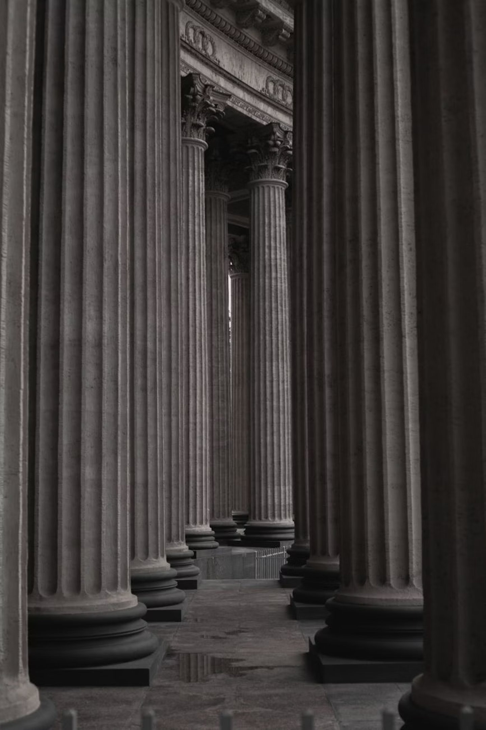
Los Tres Pilares del Programador
1. Orden Mental
2. Literalidad Extrema
Programar no es sentarse frente al ordenador y empezar a teclear código frenéticamente.
La ambigüedad es tu peor enemiga. Palabras como "más o menos", "aproximadamente" o "algo así" no existen en programación.
Es escribir la solución en una servilleta antes que en la PC. Planifica, dibuja, piensa. Luego codifica.
Debes dar instrucciones exactas, precisas e inequívocas. La máquina no adivina intenciones.
3. Transformación de Valor
Tu misión es noble y poderosa: convertir basura digital (datos sin sentido) en oro digital (información útil).
Eres un alquimista moderno que crea valor a partir del caos de bits y bytes.

Slide 10
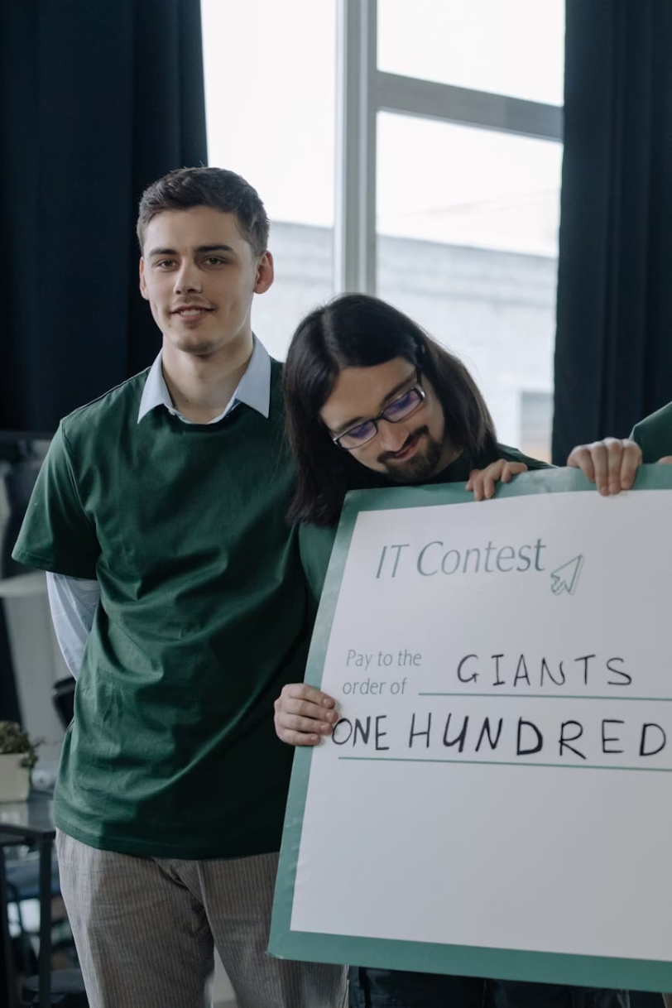
Conclusión: Enseñándole a Pensar a una Piedra
Hoy has dado el primer paso en un viaje fascinante. Has aprendido que programar no es memorizar sintaxis de lenguajes, sino desarrollar una forma de pensar.
La computadora es, literalmente, una piedra de silicio a la que le enseñamos a pensar mediante electricidad y lógica. Es tonta, pero infinitamente obediente. Es rápida, pero carece de sentido común.
Tu superpoder es convertir problemas del mundo real en algoritmos que esa piedra pueda ejecutar. Es traducir el caos humano al orden binario.
Próxima sesión: Aprenderemos a dibujar nuestros pensamientos usando diagramas de flujo, el lenguaje universal de los algoritmos.
Dato ≠ Información
Algoritmo ≠ Programa
Diseño antes que Código
Precisión absoluta

